Slide 1
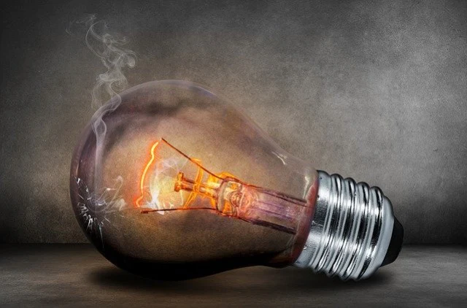
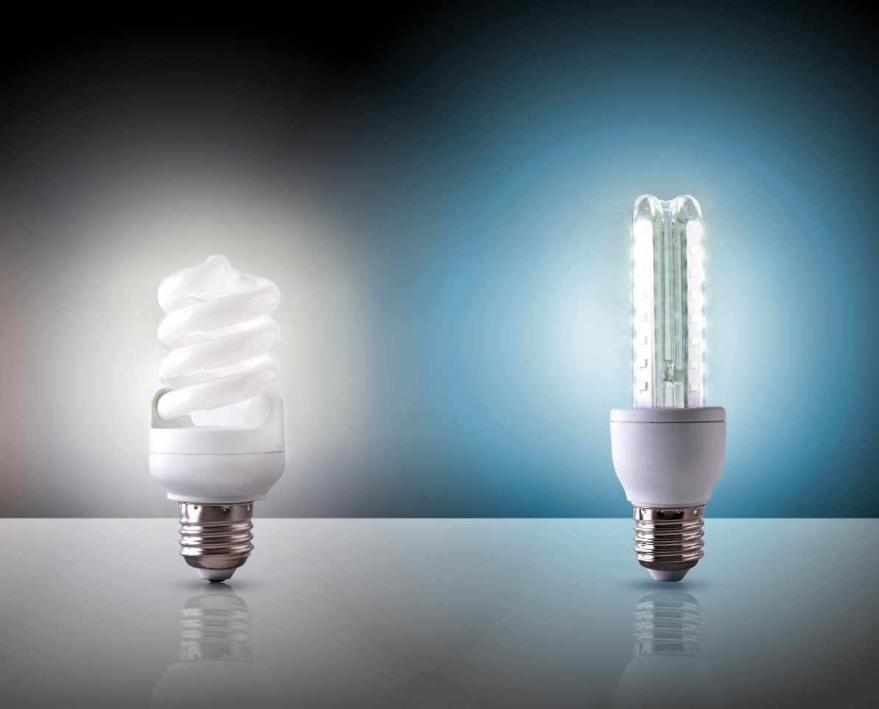
LED VS ampoules à incandescence : faites le bon choix !
ce mec est une lumière
-90% d’électricité !!

